Slide 1
第 5 章 中央处理器
主要内容：
  CPU的功能和组成
  指令周期
  时序产生器和控制方式
  微程序控制器
  硬连线控制器
  提高CPU性能的技术

Slide 2
5.1 CPU的功能和组成
5.1.1 CPU的功能
中央处理器CPU的主要功能是自动的从主存储器中取出指令、分析指令和执行指令，即按指令控制计算机各部件操作，并对数据进行处理。
  指令控制：控制程序的执行顺序；
  操作控制：产生各种操作所需的控制信号；
  时间控制：对各种操作实施时间上的定时；
  数据加工：对数据进行算术、逻辑运算处理。

Slide 3
5.1.2 CPU的基本组成
CPU的基本组成：运算器、控制器、cache 。
运算器：实现数据的算术与逻辑运算。
控制器：产生控制信号，协调和指挥各个部件完成执行指令的操作。
  取指令，并指出下条指令的地址；
  对指令译码或测试，并产生相应的操作控制信号；
  指挥并控制CPU、存储器和I/O设备之间数据流动的方向。
Cache ：存储指令和数据。

Slide 4
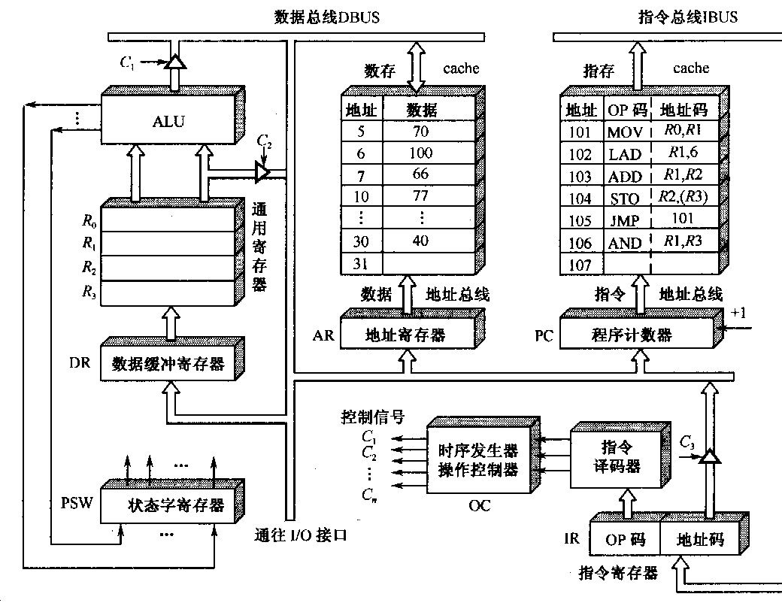
运算器
Cache
控制器
CPU模型

Slide 5
5.1.3 CPU中的部件功能
CPU中的主要寄存器
  数据缓冲寄存器（DR）：
    存运算结果及内部缓冲；
    缓冲CPU与外部（主存与外设）数据传送。
  指令寄存器（IR）：存储当前正在执行的指令字。
    指令译码器：分析测试指令操作码的功能。
  程序计数器（PC）：存储下一条要执行指令的地址。
  地址寄存器（AR）：存储当前访问数据的地址。
  通用寄存器（R0~R3）：存储参与运算及运算结果的数据。
  状态字寄存器（PSW）：存储运算状态。

Slide 6
操作控制器和时序产生器
操作控制器：根据指令操作码和时序信号，产生各种控制信号，在各寄存器之间建立数据通路。
  微程序控制器
  硬布线控制器
时序产生器：产生定时信号，对各种操作信号实施时间上的控制。
此外，CPU中还包括中断系统、总线接口等等。

Slide 7
控制器工作流程概述
程序事先编制好，存入主存。
当要运行该程序时，将其调入Cache；将程序的起始地址（第一条指令所在内存单元的地址）送入PC
根据PC的值，取出一条指令，送入IR
CPU自动修改PC的值（顺序方式下，PC+1->PC）
对IR中的指令进行译码（分析OP）
在时序电路的控制下，在适当的时刻给相关部件发出控制信号。（必要时，修改PC的值）
若程序未终止则返回3

Slide 8
5.2 指令周期
CPU的工作就是周而复始的执行指令过程。
指令的分段执行过程
  取指令：根据PC提供的地址从主存/cache中读取当前指令，送到指令寄存器IR中；
  分析指令：通过译码电路分析IR中指令操作码字段表示什么操作，并在时序系统的配合下产生该指令对应的微操作命令序列；
  执行指令：执行阶段还可细分为
    取操作数
    执行操作
    形成下一条指令地址
在运行的过程中，CPU还要对出现的某些异常情况或输入/输出请求进行处理 。

Slide 9
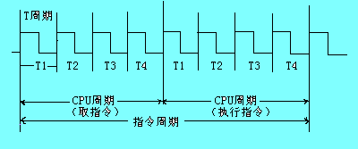
指令的周期：CPU从内存取出一条指令并执行这条指令的所有操作时间总和。
一个指令周期又可细分成若干个CPU周期
    CPU周期：又称机器周期，一般用从内存读取一条指令字的最短时间来定义。 ；一个CPU周期又包含若干个时钟周期。
    时钟周期：CPU处理操作的基本时间单位，通常称为节拍脉冲或T周期。
基本指令周期：取指周期+执行周期

Slide 10
Q：执行一条指令最少需要几个CPU周期？
每条指令至少为一个指令字长，读取+译码至少需要一个CPU周期
执行指令的具体动作，至少需要一个CPU周期
执行任意一条指令至少需要2个CPU周期

Slide 11
5.2.1 典型指令的指令周期
  指令助记符：MOV R0，R1
  功能：寄存器数据传送，（R1）→R0
  指令助记符：LAD R1，6
  功能：从内存取数到寄存器， （6）→ R1
  指令助记符：ADD R1，R2
  功能：加法操作， （R1）+（R2）→ R2
  指令助记符：STO R2，（R3）
  功能：存寄存器数据到内存，（R2）→ （R3）
  指令助记符：JMP 101
  功能：无条件转移， 101→PC
  指令助记符：AND R1，R3
  功能：逻辑与操作， （R1）∧（R3）→ R3

Slide 12
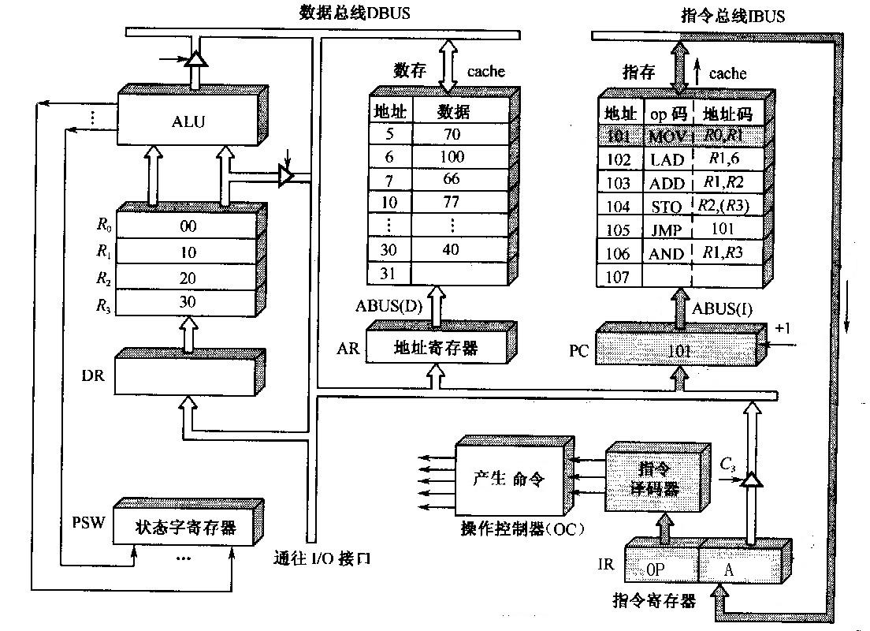

Slide 13
1、MOV指令的指令周期
  取指周期操作步骤：
    101 → PC
    PC→ABUS（I）；
    （101） → IBUS →IR
    PC+1 →PC（102）
    OP数据经过译码器识别为MOV指令。
102

Slide 14
执行指令周期操作步骤：
    OC →R1
    OC送传送信号
    R1 →ALU通路→DBUS
    DBUS →DR
    DR →R0
CPU周期数：2个，取指和执行指令各占一个。
10
102
10

Slide 15
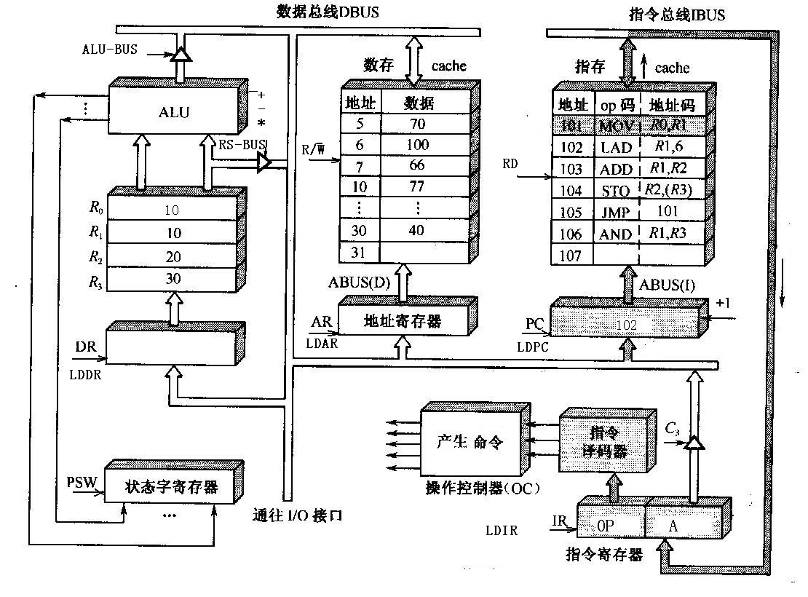
2、LAD指令的指令周期
PC→ABUS(I)
IBUS→IR
PC+1
译码
10
100
IR（A）→AR
AR → ABUS
DBUS→DR
DR →R1

Slide 16

3、ADD指令的指令周期
PC→ABUS(I)
IBUS→IR
PC+1
译码
10
120
R1+R2→DR
DR →R2

Slide 17

4、STO指令的指令周期
PC→ABUS(I)
IBUS→IR
PC+1
译码
10
120
R3 →AR
R2→DBUS

Slide 18

5、JMP指令的指令周期
PC→ABUS(I)
IBUS→IR
PC+1
译码
IR（Ａ）→ＰＣ
101

Slide 19
5.2.2 指令周期的表示方法
计算机进行设计时，用方框语言描述指令周期。
表示一个CPU周期，框内写明数据通路或某种控制操作。
表示进行某种测试/判断，在时间上属于其前一个CPU周期，不单独占用时间。
公共操作符。
公操作：CPU在一条指令执行完毕以后，转而进行其他的一些操作，如响应外设申请等。
连接上述符号，形成指令流程图

Slide 20
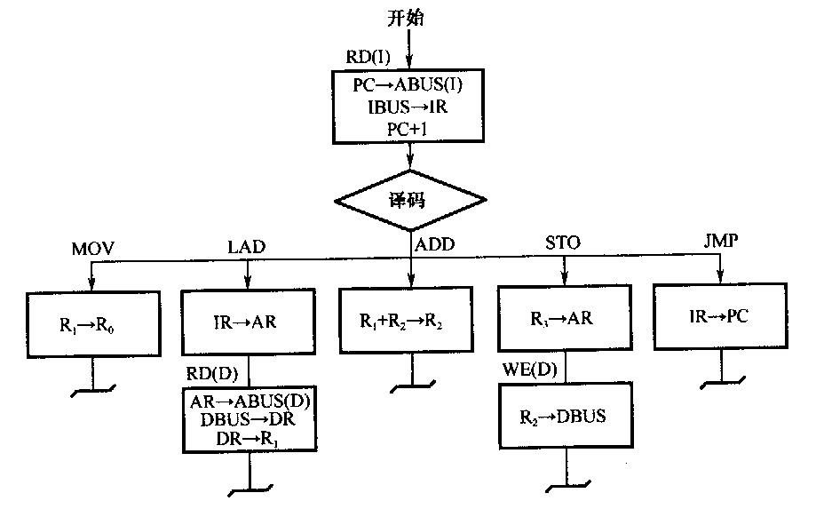
小结：用方框图语言表示机器指令周期，一个方框代表一个CPU周期。

Slide 21
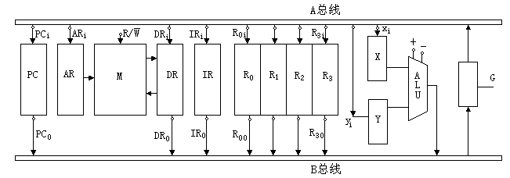
例1
（1） ADD R2，R0
（2）SUB R1，R3
解
(R2)+(R0)→(R0)
PC+1
取指
PC→AR
PCo，G ，ARi
M→DR
PC+1 →PC
R/W=R，PC+1
DR→IR
DRo，G，IRi
执行
R2→Y
R2o，G，Yi
R0→X
R0o，G，Xi
Y+X→R0
+，G，R0i

Slide 22
例1
解
(R1)-(R3)→(R3)
取指
PC+1
PC→AR
M→DR
PC+1 →PC
PCo，G ，ARi
R/W=R，PC+1
执行
DR→IR
DRo，G，IRi
R3→Y
R3o，G，Yi
R1→X
R1o，G，Xi
-，G，R3i
Y-X→R3

Slide 23
5.3 时序产生器和控制方式
5.3.1 时序信号的作用和体制
指令的执行过程就是依次产生一个确定的控制信号序列的过程。
指令的执行是分阶段分步骤进行的。
每一步的操作是由控制器产生一些相应的控制信号实现。
各步骤的操作是有先后秩序的，控制信号的长短必须有严格的时间控制。
时序信号基本体制：电位-脉冲制

Slide 24
常用控制器时序方式：
硬布线控制器：采用主状态周期-节拍电位-节拍脉冲三级体制。
微程序控制器：采用节拍电位-节拍脉冲二级体制。

Slide 25
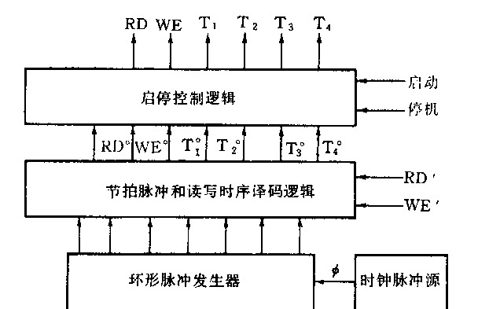
5.3.2 时序信号产生器
  时钟源：产生方波时钟脉冲信号。
  环形脉冲发生器：产生一组有序的间隔相等或不等的脉冲序列。
  节拍脉冲和读写时序电路：产生节拍脉冲及存储器读写时序信号。
  启停控制逻辑电路：节拍脉冲信号使能电路。

Slide 26
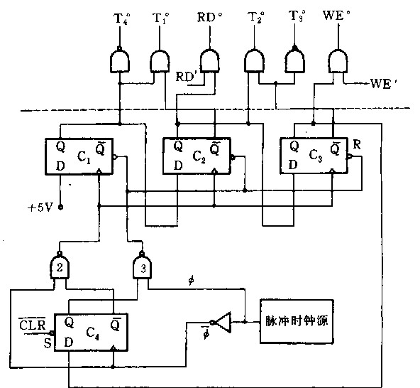
  时序产生器内部结构（1）

Slide 27
产生C1、C2、C3、C4
产生T1º = C1 . C2#;
T2º = C2 . C3#;
T3º = (C3#)#=C3
T4º = C1#
RDº = RD . C2; WEº = WE. C3

Slide 28
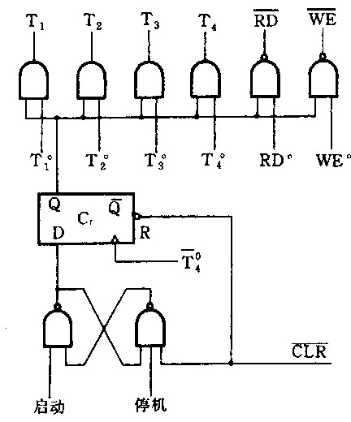
  时序产生器内部结构（2）
产生T1—T4，
RD#，WE#

Slide 29
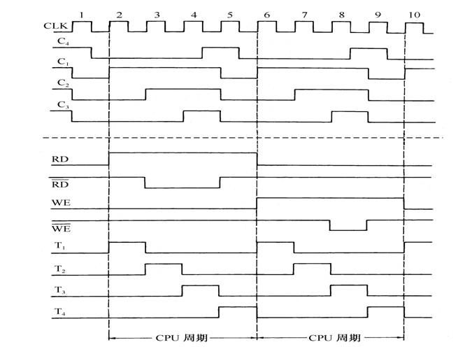
  节拍电位与节拍脉冲时序关系图

Slide 30
5.3.2 控制方式
控制方式即控制不同操作序列时序信号的方法。
  同步控制方式：指令在执行时所需的机器周期数(CPU周期）和时钟周期数（节拍脉冲）都固定不变。
    采用完全统一的机器周期执行各种不同的指令。
    采用不定长机器周期。
    中央控制与局部控制结合。
  异步控制方式：指每个操作控制信号根据需要确定完成时间。
    根据“应答”方式操作。
  联合控制方式 ：同步控制和异步控制相结合的方式。
    大部分操作序列安排在固定的机器周 期中，部分采用“回答”信号方式；
    机器周期的节拍脉冲数固定，但是各条指令周期的机器周期数不固定。

Slide 31
5.4 微程序控制器
5.4.1 微程序控制原理
将1个cpu周期内要发出的控制信号编成微指令，这样每条机器指令的所有操作可以编成一段由微指令组成的微程序；
将所有机器指令的微程序存到一个只读存储器——控制存储器（CM）里
CPU执行一条指令时，只需将CM中相应的一段微程序读出来，执行该段微程序，就可产生各种微操作信号，以实现该指令的功能。

Slide 32
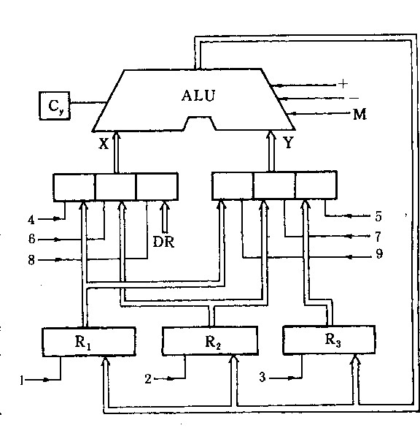
R3→Y
R1→X
R2→X
R2→Y
DR→X
R1→Y
LDR1’
LDR2’
LDR3’

Slide 33
基本术语
微命令：控制部件通过控制线向执行部件发出的各种控制信号。
微操作：执行部件接受微命令后所进行的操作。
  相斥性微操作：不能同时或在同一个CPU周期中出现的微操作。
  相容性微操作：能同时或在同一个CPU周期中出现的操作。
微指令： 在机器的一个CPU周期中，一组实现一定操作功能的微命令的组合。
  微程序： 实现一条机器指令功能的许多条微指令组成的序列。

Slide 34
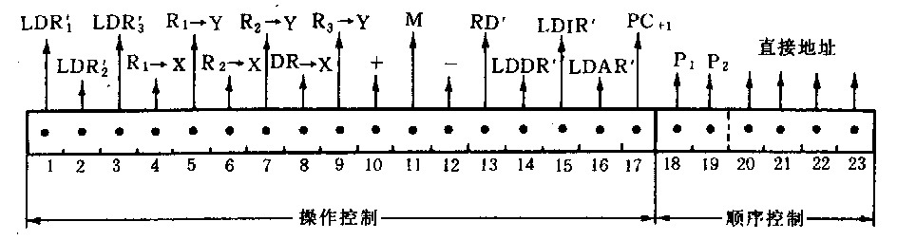
微指令格式
  微指令： 在机器的一个CPU周期中，一组实现一定操作功能的微命令的组合。
    微操作控制字段：产生控制信号。
    顺序控制字段：产生下条微指令的地址。
微指令给出的控制信号都是节拍电位信号。
部分微命令还要和节拍脉冲信号相与。

Slide 35
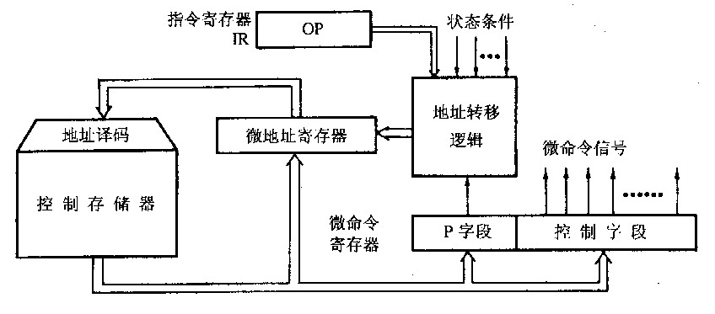
微程序控制器组成原理
  控制存储器：用于存放实现全部指令系统的微程序。
  微指令寄存器： 用来存放当前执行的一条微指令。
  地址转移逻辑： 用于形成下条微指令的微地址。

Slide 36
微程序举例
PC→M
M→IR
PC+1
RD，LDIR，PC+1
  ADD R1， R2
  指令功能：用BCD码来完成十进制的加法运算。R1+R2→R2
  处理器部件
  指令流程
  微命令信号
R1→X，R2 →Y，+，LDR2
R1+R2→R2
R2→X，R3 →Y，+，LDR2
R2+R3→R2
C
R2→X，R3 →Y，
—，LDR2
R2-R3→R2

Slide 37
  微指令格式
  顺序控制字段——决定下一条uI地址
  前2位（18,19）：测试标志；
  后4位（20—23）：直接地址
  当测试位为00，由20—23直接指示后继地址；
  任意测试位为1，说明要进行相应测试，根据测试结果对20—23的某一位或几位进行修改，最终形成后继地址

Slide 38
  微指令编码
PC→M
M→IR
PC+1
CM地址
000 000 000 000 10101 | 10 | 0000
0000
P1
010 100 100 100 00000 | 00 | 1001
1010
R1+R2→R2
010 001 001 100 00000 | 01 | 0000
1001
R2+R3→R2
P2
010 001 001 001 00000 | 00 | 0000
0001
R2-R3→R2

Slide 39
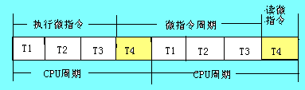
CPU周期与微指令周期的关系
微指令周期 = 读出微指令的时间 + 执行该条微指令的 时间
机器指令与微指令的关系
  一条机器指令的功能是由若干条微指令组成的序列来实现的。
  机器指令存储在内存中，CPU外部；微指令存储在CM中，属于CPU内部。
  每一个CPU周期对应一条微指令

Slide 40
5.4.2 微程序设计技术
微命令编码方式
直接表示法：将控制字段的每个二进制位定义为一个微命令。
    优点：简单，执行速度快，操作并行性好。
    缺点：微指令字长过长，位空间利用率低。
编码（分段译码）表示法：把一组相斥性的微命令信号组合在一个字段，然后通过译码器对每个微命令信号进行译码，译码的输出作为控制信号。
    优点：可用较少的二进制位表示较多的微命令信号，缩短CM的字长。
    缺点：增加了译码电路，速度相对要慢一些。
混合表示法
  为提高灵活性，常在微指令中增设一个常数字段。

Slide 41
微地址的形成方法
计数器方式（增量方式）：顺序执行时，后继地址在现行微地址上加上一增量；非顺序执行时，需执行一条转移微指令。
    优点：顺序控制字段较短，设计简单。
    缺点：多路并行转移弱，速度较慢，灵活性差。
多路转移方式（断定）：将顺序控制字段分成测试字段（P）和下地址字段二段。未出现多路分支时， 后继由下地址字段直接给出；出现多路分支时，根据测试字段值和状态条件选择转移地址。
    优点：多路转移灵活，速度快；
    缺点：转移地址硬件设计复杂。

Slide 42
当采用多路转移方式（断定方式）应注意:
直接地址字段的长度，要保证在未出现多路分支时，寻址范围能覆盖整个控制存储器（CM）
出现多路分支时，转移地址由微地址转移逻辑产生。微地址转移逻辑的输入来源一般包括：
uAR
  微指令中的测试字段、下地址
  指令的操作码
  执行部件的状态标志
微地址转移逻辑
下地址
（直接地址）
op
状态
测试字段

Slide 43
当微地址转移逻辑要进行测试时
一般地，对n位的状态标志（或是操作码）进行某一种测试P，最终会相应地对uAR中的n位进行修改，则最多可产生2^{n}种分支地址。
例2 微地址寄存器有6位(μA5-μA0)，当需要修改其内容时，可通过某一位触发器的强置端S将其置“1”。现有三种情况：
(1)执行“取指”微指令后，微程序按IR的OP字段(IR3-IR0)进行16路分支；
(2)执行条件转移指令微程序时，按进位标志C的状态进行2路分支；
(3)执行控制台指令微程序时，按IR4，IR5的状态进行4路分支。
请按多路转移方法设计微地址转移逻辑。

Slide 44
【解】
按题意，微程序有三种判别测试，分别为P1，P2，P3。 由于修改μA5-μA0内容具有很大灵活性，现分配如下：
(1)用P1和IR3-IR0修改μA3-μA0；
(2)用P2和C修改μA0；
(3)用P3和IR5，IR4修改μA5，μA4。
若修改地址必须在T4时钟的上升沿，则可有：
μA5=P3 . IR5 . T4;
……
μA3=P1 . IR3 . T4
……
μA0=P1 . IR0 . T4+ P2 . C . T4

Slide 45
例 某机器微地址寄存器有5位(μA4-μA0)；指令系统共包含+、-、*、/ 4种操作，由指令中操作码IR5、IR4表示。
取指令后，对对IR5、IR4经过P1测试可产生4路分支，分支入口微地址与操作码对应关系如下：
操作 | IR5 、 IR4 | uAR
+ | 00 | 01100
- | 01 | 01101
* | 10 | 01110
/ | 11 | 01111
Q：
请按多路转移方法设计微地址转移逻辑。
完成取指的微指令中，直接地址字段应设为？
若对C进行P2测试，则可能产生几个去向？

Slide 46
微指令的格式
水平型微指令—在一个微指令周期内，同时给出多个能并行操作的微命令。
    全水平型
    字段译码型
    混合型
垂直型微指令—在微指令中设置微操作码字段和地址码字段，采用微操作码编译法，并由微操作码规定微指令的功能。
动态微程序设计
  静态微程序设计：微程序设计好后，不再（能）修改；
动态微程序设计：微程序可根据需要再修改。
Notes:
微指令的编码方式直接决定微指令的格式。

Slide 47
微程序设计流程总结：
确定机器的指令系统
确定数据通路结构
分析每条指令，画出整个指令系统的CPU周期流程图
列明每条微指令对应发出的微命令
确定微指令的格式（包括微命令、微地址形成方式）
给每条微指令分配好在CM中的存储单元地址
根据4和微命令格式确定操作控制字段；根据6和微地址形成方式确定顺序控制字段

Slide 48
微程序控制器采用软件方法，机器自动地每次从CM中读取出一条事先存入的微指令，再往相应的执行部件发出控制信号。如此周而复始，协调各部件完成用户所需的功能
缺点：采用软件方法，执行时间略长
采用硬件方法？
把控制部件看成专门产生固定时序信号的逻辑电路
——硬连线控制器

Slide 49
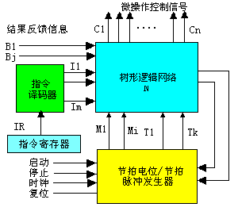
5.5 硬连线控制器
基本思想：用门电路和触发器构成的逻辑电路来产生控制信号。

Slide 50
硬连线控制器输入包括：
指令译码器输出结果
执行部件反馈信息
时序信号
  节拍电位（M）
  节拍脉冲（T）
设计方法：根据所有机器指令流程图，寻找产生同一个微操作信号的所有条件，并与适当的节拍电位和节拍脉冲组合，然后用布尔代数表达式描述，最后用门电路来实现。
  优点：速度快
  缺点：设计复杂、不易修改。

Slide 51
采用主状态周期-节拍电位-节拍脉冲三级体制。
采用同步控制方式：长指令和短指令的节拍时间一样。
M1，M2，M3为节拍电位信号，T1，T2，T3，T4为一个CPU周期的节拍脉冲信号，MOV，LAD，ADD，STO，JMP分别表示对应机器指令的OP操作码译码输出信号。请写出，LDIR、LDDR的逻辑表达式。

Slide 52
M1
M2
M3

Slide 53
5. 6 提高CPU性能的技术
5.6.1 流水CPU技术
并行处理技术
  同时性 指两个以上事件在同一时刻发生；
  并发性 指两个以上事件在同一时间间隔内发生。
计算机并行处理技术形式：
  时间并行：指时间重叠。
  空间并行：指资源重复。
  时间并行+空间并行：指时间重叠和资源重复的综合应用 。例如，奔腾CPU采用了超标量流水技术。

Slide 54
流水线技术设计方法：
  将一个大的功能部件分成几个独立的功能部件，并行工作以提高执行速度的技术。
流水线中功能部件必须满足的条件：
    流水线中的任务必须是连续的，流水线应是完全充满的。
    分解的任务是有联系的。
    段与段之间传送字任务时，必须通过高速缓冲寄存器。
    流水线中各段的执行时间应尽可能相等。

Slide 55
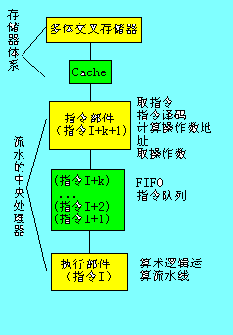
5.6.2 流水CPU的结构
  流水计算机的系统组成
    指令部件
    指令队列
    执行部件

Slide 56

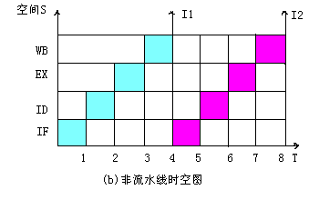
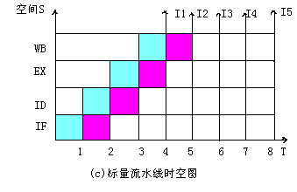
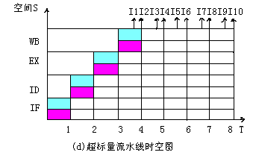
流水CPU的时空图
    设指令周期包含四个子过程：
      非流水线时空图
      标量流水线时空图
      超标量流水线时空图

Slide 57
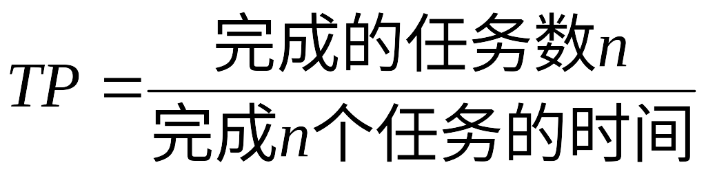
5.6.3 流水线性能
1. 吞吐率
单位时间内 流水线所完成指令 或 输出结果 的 数量
设 m 段的流水线各段时间为_{Δ}
t
最大吞吐率（满载后）
T_{pmax} =
1
Δ
t
实际吞吐率
连续处理 n 条指令的吞吐率为
n
T_{p} =
m ·_{Δ} + (n-1) · _{Δ}
t
t

Slide 58
2. 加速比 S_{p}
m 段的 流水线的速度 与等功能的 非流水线的速度 之比
设流水线各段时间为 _{Δ}
t
完成 n 条指令在 m 段流水线上共需
T = m · + (n-1) ·
Δ
t
Δ
t
完成 n 条指令在等效的非流水线上共需
T ′= nm ·
Δ
t
nm ·
Δ
t
nm
则
S_{p} =
=
m · +(n-1) ·
m + n -1
Δ
t
Δ
t

Slide 59
3. 效率
流水线中各功能段的 利用率
由于流水线有 建立时间 和 排空时间
因此各功能段的 设备不可能 一直 处于 工作 状态
S_{空间}
空间
S₄
1
2
3
4
5
… … …
n-1 n
S₃
1
2
3
4
5
… … …
n-1 n
S₂
1
2
3
4
5
… … …
n-1 n
S₁
1
2
3
4
5
… … …
n-1 n
T_{时间}
mΔt
(n-1) Δt

Slide 60

3. 效率
流水线中各功能段的 利用率
流水线各段处于工作时间的时空区
效率 =
流水线中各段总的时空区
mnΔt
=
m(m + n -1) Δt
S_{空间}
空间
S₄
1
2
3
4
5
… … …
n-1 n
S₃
1
2
3
4
5
… … …
n-1 n
S₂
1
2
3
4
5
… … …
n-1 n
S₁
1
2
3
4
5
… … …
n-1 n
T_{时间}
mΔt
(n-1) Δt

Slide 61
流水线中的主要问题
  资源相关
  指多条指令进入流水线后在同一机器时钟周期内争用同一个功能部件所发生的冲突。
  数据相关
  若在一个程序中，如果必须等前一条指令执行完毕后，才能执行后一条指令，那么这两条指令就是数据相关的
  控制相关
  当执行转移指令时，使流水线 发生断流的问题。

Slide 62
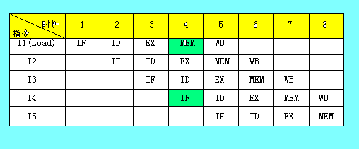
资源相关：
设指令流水线分为：取指、译码、计算有效地址或执行、访存取数、写寄存器五段。
解决办法：1.停顿流水线
2.重复设置存储器，数据和指令分开存放
3.采用指令预取技术
大部分计算机数据和指令放在一个存储单元中，且只有一个端口

Slide 63
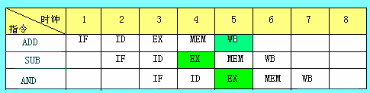
数据相关
  例执行： ADD R1，R2，R3
  SUB R4，R1，R5
  AND R6，R1，R7
  解决办法：1.停顿流水线
  2.采用定向技术（旁路技术或相关通路技术）：
  3.增设运算结果缓冲寄存器

Slide 64
三种数据相关
写后读相关（RAW）：指令j试图在指令i写入寄存器前就读出该寄存器的内容，这样，指令j就会错误地读出该寄存器中的旧内容。
MUL R1,R2 ;
ADD R3,R1 ;
读后写相关（WAR）：指令j试图在指令i读出寄存器之前就写入该寄存器，这样，指令i就错误地读出该寄存器中的新内容。
MUL R1,R2 ;
MOV R2,0 ;
写后写相关（WAW）：指令j试图在指令i写入寄存器之前就写入该寄存器，这样，两次写操作的先后次序被颠倒，就会错误的使指令i写入的值成为该寄存器的内容。
MUL R1,R2 ;
MOV R1,0 ;

Slide 65
例4：流水线中有三类数据相关冲突：写后读（RAW）相关；读后写（WAR）相关；写后写（WAW）相关。判断下列指令存在哪种类型的数据相关。
（１）I1: ADD R1，R2，R3 ； (R2) + (R3)->R1
  I2: SUB R4，R1，R5 ； (R1) - (R5)->R4
  RAW。
  （２）I3: STO M(x)，R3 ； (R3)->M(x)
  I4: ADD R3，R4，R5 ； (R4)+(R5)->R3
  WAR
  （３）I5: MUL R3，R1，R2 ； (R1)×(R2)->R3
  I6: ADD R3，R4，R5 ； (R4) + (R5)->R3
  WAW

Slide 66
控制相关：
解决办法：1. 延迟转移法
  2. 转移预测法
  3. 加快和提高形成条件码
  4. 加快短循环程序的处理
  5. 采用优化延迟转移技术

Slide 67
5.6.4 其他提高CPU性能方法
  主要方法：
    改进芯片：与微电子技术发展密切相关。
    改进系统结构。
  RISC技术：为提高指令运行速度，简化指令的技术。RISC特点：
    使用等长指令；
    寻址方式少，没有存储器间接寻址方式；
    只有取数和存数指令访问存储器，没有SS型指令；
    指令功能简单，控制器多以硬布线为主；
    大部分指令在一个处理周期内完成，支持指令流水线技术。
    CPU中通用寄存器较多，且优化使用。
    采用优化的编译程序，可以有效支持高级语言程序。

Slide 68
MMX技术：把各种不同的电子媒质集成起来，统一进行存储、处理和传输的扩展结构技术。新增了专用的数据类型、寄存器和指令。
  采用SIMD （单指令多数据处理）型指令。
  具有“饱和”运算功能。
  具有“积和”运算的能力。
  具有比较指令。
  具有转换指令。
动态执行技术：通过预测程序流来调整指令的执行，并且分析程序的数据流来选择指令执行的最佳顺序。

